Slide 1
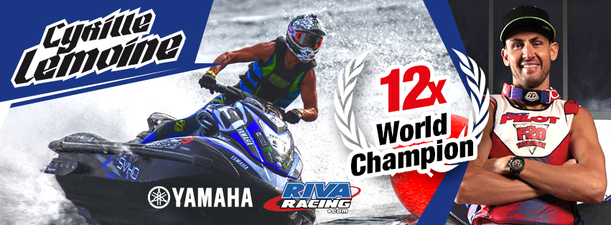
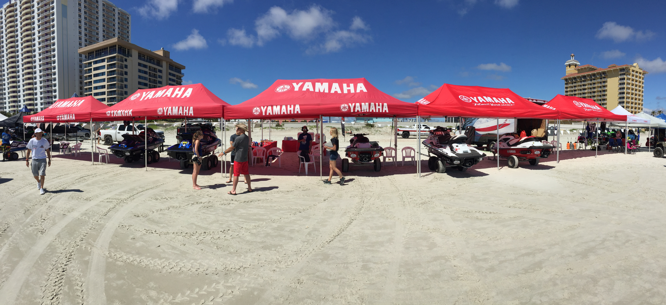
Bonjour à tous,
J’ai participé ce week–end à l’ouverture du Championnat Américain P1 AquaX , Ce championnat est en train de devenir le championnat le plus relevé de la discipline.
Nous étions à Daytona Beach, un site vraiment exceptionnel avec une plage magnifique avec des vagues vraiment intenses !
J’étais vraiment très satisfait des performances de mon nouveau Yamaha GP 1800 préparé par Riva Racing.
Les courses AquaX sont des manches de 30 minutes avec des machines proches des jets de série. Un format de course qui pour moi donne plus l’avantage aux pilotes plutôt qu’aux machines.

Slide 2
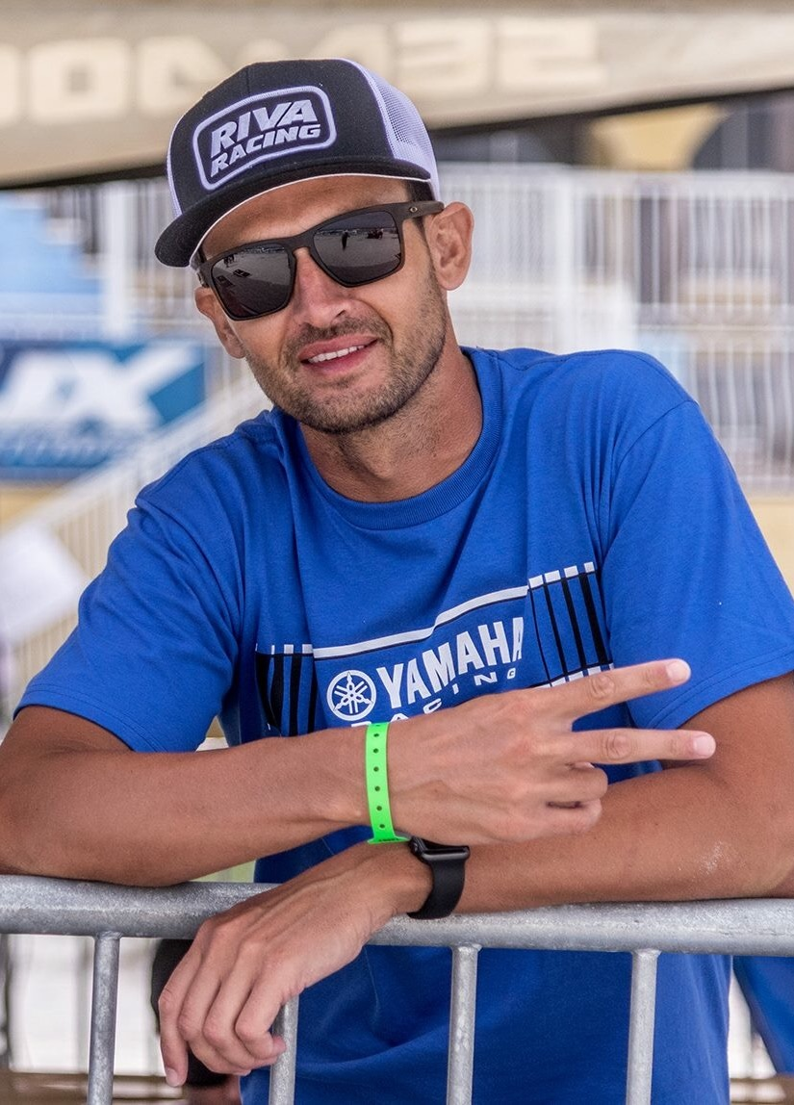
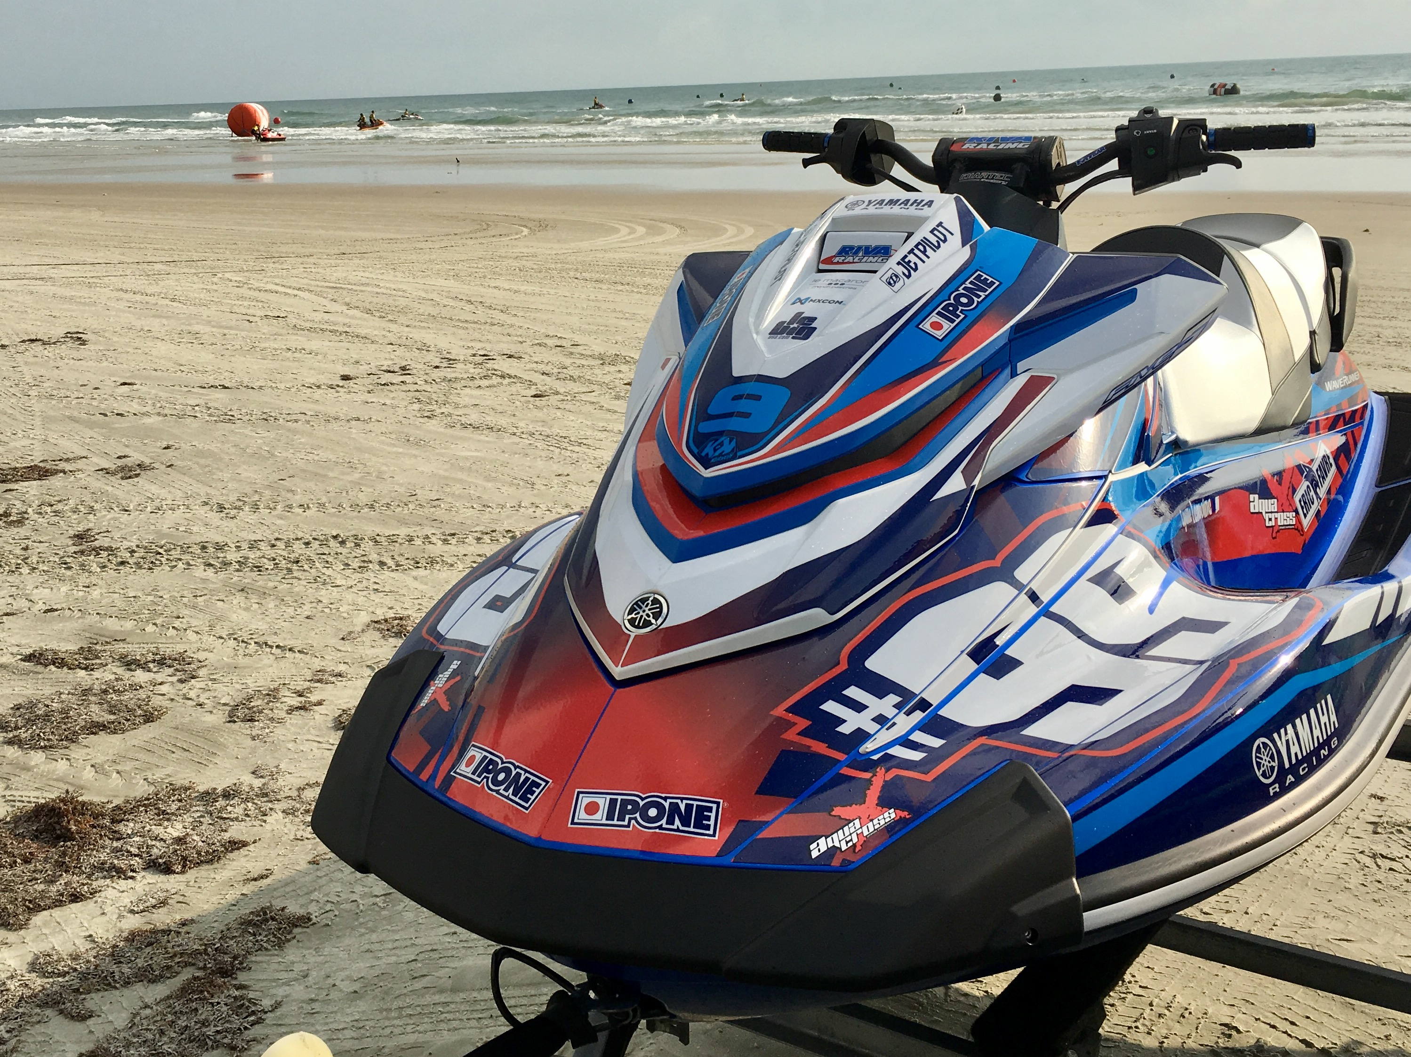
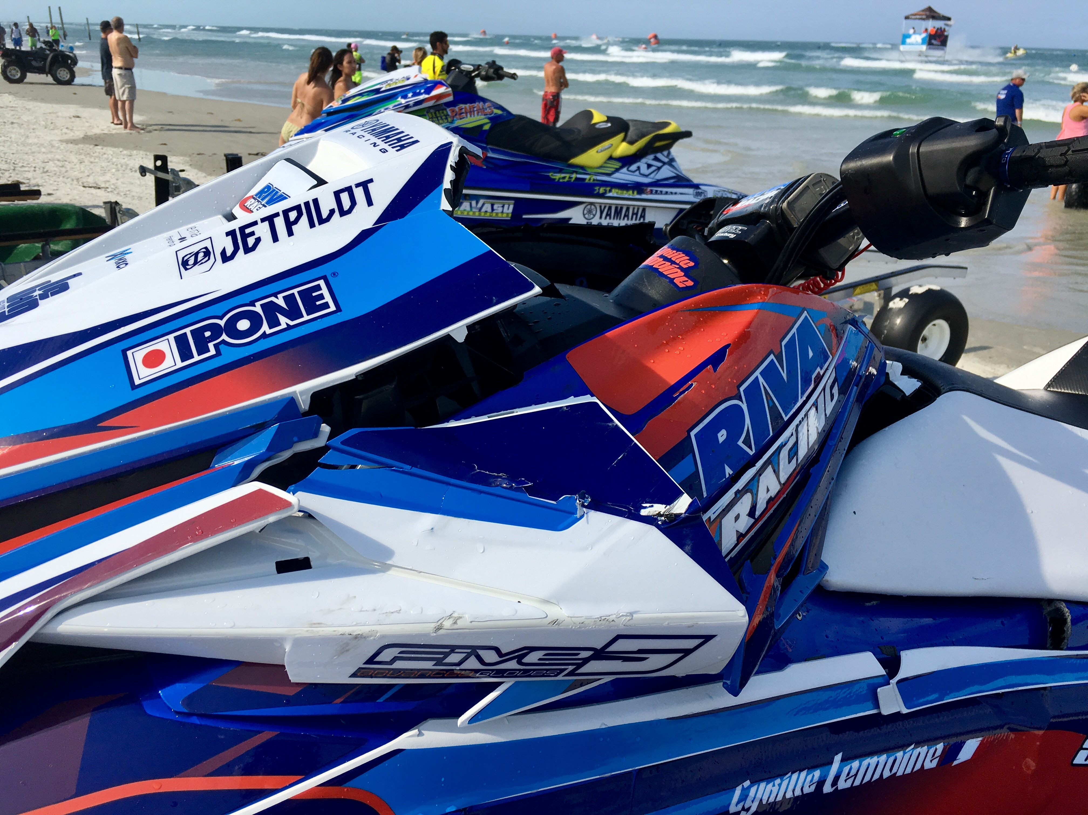
Je prends un départ moyen car malgré tout, quelques appréhensions suite a mon accident de l’année passée ! Je prends mon rythme après quelques tours et je remonte jusqu'à la quatrième place.
Résultat plutôt positif pour une première reprise après un an de rééducation et sur une nouvelle machine.
En deuxième manche la mer est encore plus agitée et les conditions extrêmes. Je prend un meilleur départ et dans le premier tour à la sortie d’un virage une vague est venue déferler sur mon jet et m’as éjecter, j’ai commencé a nager vers mon jet et un autre pilote pas très malin a réussi a sauter sur mon jet ! il m’as carrément détruit le jet ! Impossible de repartir et même de réparer pour la 3ème manche.

Slide 3
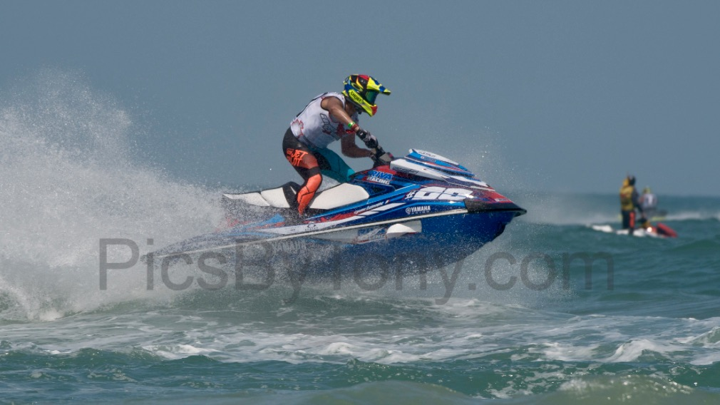
C’est avec beaucoup de déception et de frustration que j’ai terminé mon weekend.
Mais cela me motive encore plus pour la prochaine course qui se déroulera le 17 et 18 juin à St Pete en Floride.
Encore merci a tous pour votre soutien…
Cyrille.

